Slide 1
METHODS · Automatic Multi-Hop QA Dataset Synthesis
不靠人工介入，跨文件自動合成
真正的多跳問題：HopWeaver
HopWeaver: Cross-Document Synthesis of High-Quality and Authentic
Multi-Hop Questions
Zhiyu Shen、Jiyuan Liu、Yunhe Pang、Yanghui Rao、Fu Lee Wang、Jianxing Yu
Sun Yat-sen University · Hong Kong Metropolitan University
ACL 2026 (Volume 1: Long Papers), San Diego · 2026年7月2–7日 · doi:10.18653/v1/2026.acl-long.1295
程式碼開源：github.com/Zh1yuShen/HopWeaver
Notes:
本篇論文由中山大學、香港都會大學團隊發表，發表於 ACL 2026 主會長論文。核心貢獻是提出 HopWeaver——第一個完全不需要人工介入、能直接從原始語料跨文件自動合成真正多跳問題（Bridge 與 Comparison 兩種類型）的框架，並自建一套三維評估系統驗證合成品質，程式碼與框架已在 GitHub 開源。

Slide 2
建構高品質多跳問答資料集，長期卡在「人工太貴、自動太淺」的兩難
▸ 人工標注（HotpotQA、2WikiMultiHopQA、MuSiQue）成本高、難以規模化，且容易引入標注偏誤
▸ 既有評測已證實隱憂：許多所謂「多跳」問題其實可用單跳推理解出，凸顯資料集本身的漏洞
▸ 現有自動合成方法仍依賴人工提供的證據文件、結構化知識圖譜或預先配對好的段落
根本限制一
無法跨文件定位真正的橋接實體
根本限制二
檢索到的文件常彼此重複，而非真正互補
這正是 HopWeaver 切入的缺口：讓框架自己從原始語料發現互補文件、自主構造推理路徑。
Source: §1 Introduction, Shen et al., 2026 (ACL 2026 / aclanthology.org/2026.acl-long.1295)
Notes:
背景鋪陳：人工標注的三個知名多跳資料集都面臨規模化困難與標注偏誤問題，而 Min et al. (2019) 更直接證明 HotpotQA 中大量「多跳」問題其實可被單跳推理解開，說明「多跳」標籤本身並不保證真正的跨文件推理需求。現有自動合成方法（知識圖譜驅動、模板驅動、或依賴人工預先配對段落）都還是需要人工介入的某個環節，尚未有方法能完全自主地從原始語料中發現互補文件並構造問題——這就是 HopWeaver 想解決的問題。

Slide 3
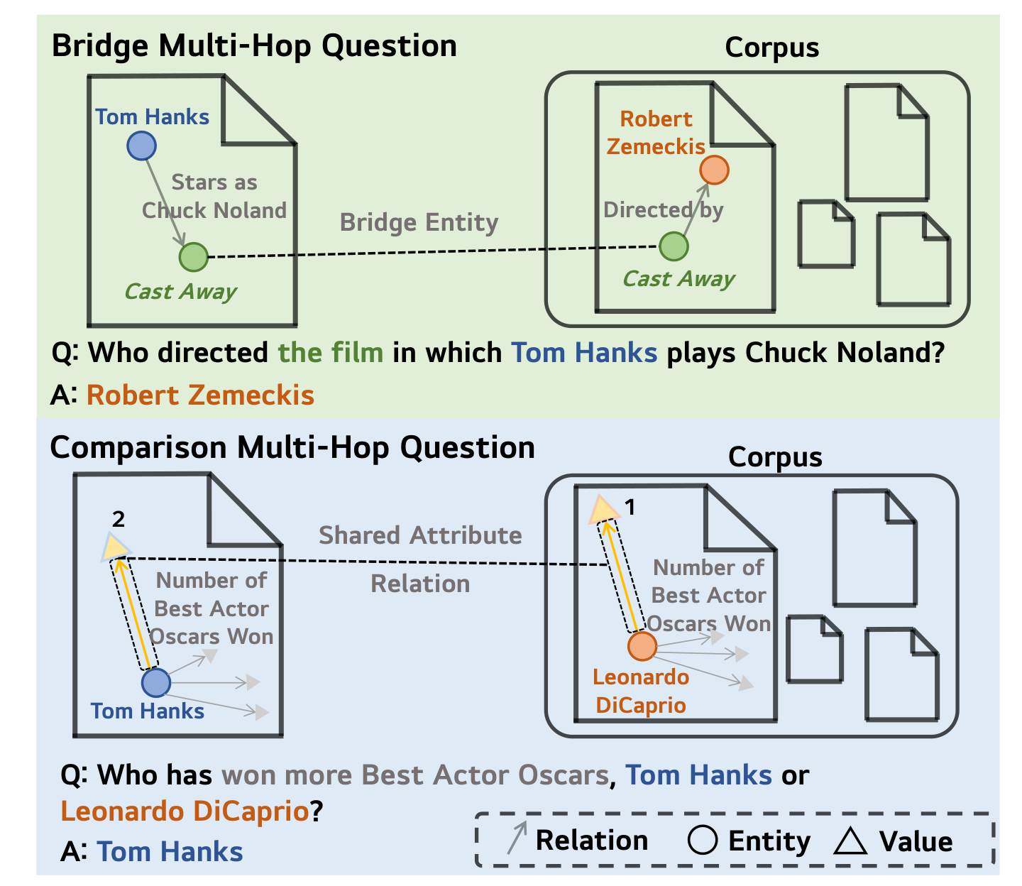
HopWeaver：全自動、跨文件合成 Bridge 與 Comparison 兩類多跳問題
Bridge 問題
以「橋接實體」串起兩份文件：
Tom Hanks 主演《浩劫重生》，
該片由誰執導？→ 需先找到
《浩劫重生》這個橋接實體
Comparison 問題
以「共享屬性」比較兩個實體：
Tom Hanks 與 Leonardo DiCaprio
誰獲得的奧斯卡最佳男主角
獎項較多？→ 需分別找到雙方
在不同文件中的得獎數
Source: Figure 1, Shen et al., 2026 (ACL 2026 / aclanthology.org/2026.acl-long.1295)
Notes:
這張圖直接展示 HopWeaver 合成的兩種問題長什麼樣子。上半部 Bridge 問題透過「Tom Hanks 主演的電影」這個橋接實體，把來源文件（演員與角色）和目標文件（導演資訊）串接起來；下半部 Comparison 問題則是找到「最佳男主角得獎數」這個共享屬性，分別從兩份文件取值再比較。兩個例子都必須整合兩份文件才能作答，這正是論文反覆強調的『真正的』多跳推理，而非可以被單一文件捷徑解開的偽多跳問題。

Slide 4
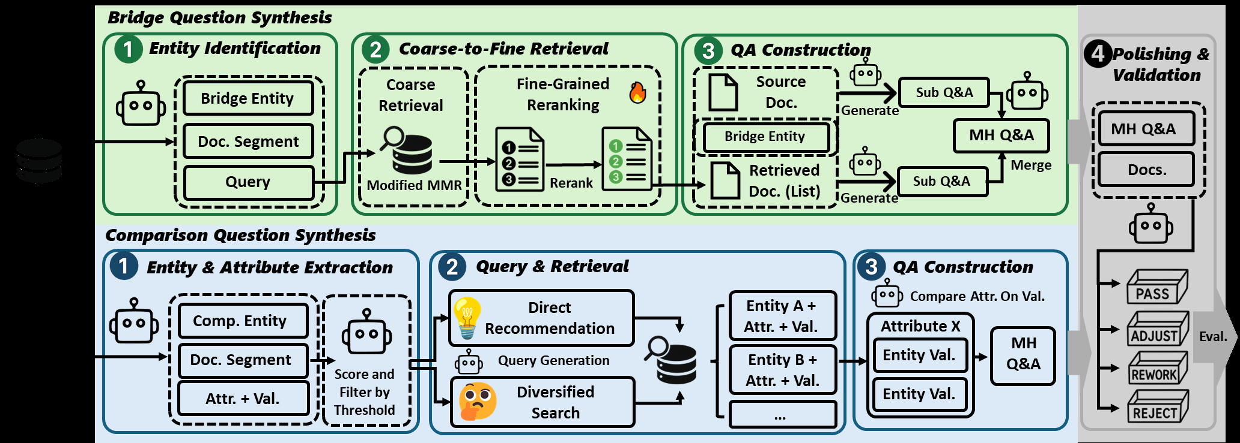
全流程總覽：Bridge 與 Comparison 各自多步驟，共用 Polishing 守門
兩條合成軌道都遵循同一骨架：先鎖定實體，再檢索互補文件，最後構造問題並交給
Polishing & Validation 模組把關，才輸出最終的多跳 QA。
Source: Figure 2, Shen et al., 2026 (ACL 2026 / aclanthology.org/2026.acl-long.1295)
Notes:
這張全流程圖是整篇論文的技術主幹。上半部（綠色）是 Bridge 問題合成：識別橋接實體→粗篩加精排取得互補文件→用兩份文件各自生成子問題再融合成一個多跳問題。下半部（藍色）是 Comparison 問題合成：抽取實體與屬性→依信心程度選擇直接推薦或多樣化搜尋→在檢索結果中找到雙方都有數值的可比屬性→構造比較型問題。兩條軌道最終都匯入右側灰色的 Polishing & Validation 模組，依 PASS/ADJUST/REWORK/REJECT四種結果把關品質。

Slide 5
Bridge 問題：先鎖定橋接實體，再用「粗篩＋精排」找到真正互補的文件
▸ Step 1 橋接實體識別：從語料隨機取樣來源文件，LLM 挑選文字片段並識別橋接實體 eb，
據此生成優化過的檢索查詢 q
▸ Step 2 兩階段檢索：先以改良版 MMR 粗篩候選文件，兼顧查詢相關性、與來源文件的差異
性、候選間的多樣性；再用微調過的 reranker 精排，取得 top-k 互補文件
▸ Step 3 問題構造：分別從來源與目標文件生成兩個子問題，以 eb 為樞紐融合成一個不直接
洩漏橋接實體、卻必須跨文件推理才能回答的多跳問題
▸ Step 3 驗證與重試：問題違反 Fact Distribution 或 No-Shortcut 限制時，換下一份候選文件
重新嘗試，而非直接放棄整個樣本
Score(dᵢ) = λ₁·sim(q, dᵢ) − λ₂·sim(dᵢ, dₛ) − λ₃·max_{dⱼ∈S} sim(dᵢ, dⱼ) （查詢相關性 − 與來源文件的重疊 − 與已選文件的重疊，見 Eq.1）
Source: §3.1, Eq.(1), Shen et al., 2026 (ACL 2026 / aclanthology.org/2026.acl-long.1295)
Notes:
Bridge 問題合成的核心難點在於：怎麼找到『真正互補』而非『只是相關』的第二份文件。論文的做法是先用一個改良版 MMR 公式做粗篩——同時獎勵與查詢的相關性、懲罰與來源文件的重疊（避免選到內容重複的文件）、懲罰與已選文件的重疊（促進多樣性），再交給微調過的 reranker 做精排。構造問題時如果融合失敗或違反兩個限制條件（每個事實只能來自一份文件、不能有捷徑文件同時橋接不相鄰的實體），就換下一份候選文件重試，而不是直接放棄。

Slide 6
Comparison 問題：先抽取可比屬性，再依信心程度選擇檢索策略
▸ Step 1 實體與屬性抽取：識別主體實體 ea 及其類型（人物／地點／組織），抽取 3–5 組
適合比較的事實型屬性—數值配對
▸ Step 2 品質過濾：每個實體與屬性依 1–5 分濃縮度評分，未達門檻者直接淘汰，確保後續
比較具體且可驗證
▸ Step 3 查詢與檢索：優先嘗試 Direct Recommendation（LLM 直接推薦一個可比實體並生成
驗證查詢）；信心不足時退回 Diversified Search（生成三種查詢廣泛搜尋同類型實體）
▸ Step 4 問題構造：在檢索結果中找到雙方都有具體數值的可比屬性對，生成「哪個較高：
ea 或 ec？」形式的比較型問題，並保留完整推理路徑
兩種策略互為備援：能自信推薦時走 Direct Recommendation 提高精準度，
信心不足時退回 Diversified Search 擴大搜尋範圍，避免無謂放棄樣本。
Source: §3.2, Shen et al., 2026 (ACL 2026 / aclanthology.org/2026.acl-long.1295)
Notes:
Comparison 問題合成的邏輯和 Bridge 不同：不是找橋接實體，而是找『可比較的屬性』。先抽取實體的幾組事實型屬性（例如得獎數、人口、成立年份），並用 1–5 分篩掉不夠具體的候選；接著 LLM 自行判斷要不要直接推薦一個可比實體（Direct Recommendation，更精準）或退而求其次做多樣化搜尋（Diversified Search，更廣泛）；最後在檢索到的文件裡找到雙方都有數值的同一屬性，組成比較型問題。

Slide 7
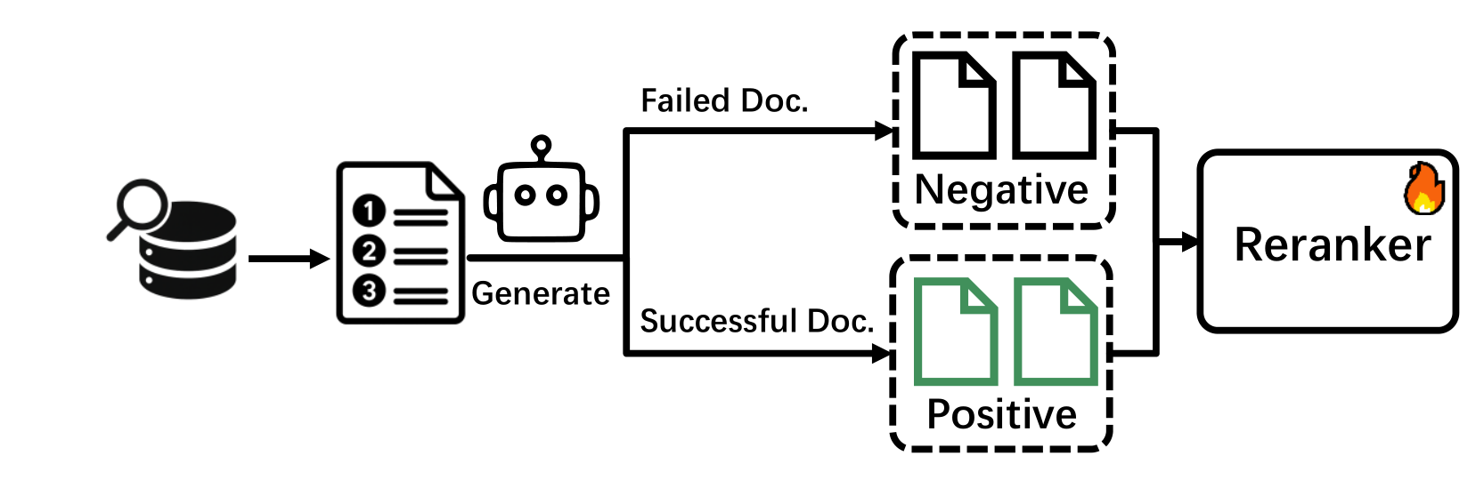
用「合成過程本身的成敗」當監督訊號，對比學習微調 Reranker
▸ 模擬 Bridge 問題合成流程：用粗篩檢索到一批候選文件 {dᵢ}，每個候選各自嘗試
生成連接子問題
▸ 成功生成有效多跳問題的候選標記為正例 d⁺，失敗的標記為負例 d⁻，這個訊號直接
來自下游任務本身的成敗，不需要額外人工標注
▸ 以 (查詢=eb, d⁺, d⁻) 組成對比學習三元組，訓練 reranker 學會分辨「真正互補」與
「表面相關」的文件
L = − (1/N) · Σᵢ log[ exp(f(eb,d⁺ᵢ)) / Σⱼ exp(f(eb,dᵢⱼ)) ]
以交叉熵損失訓練 reranker 區分正負例（Eq.2）
消融實驗證實：微調後的 reranker 讓合成成功率與效率同步提升（見後續投影片 Table 5）。
Source: Figure 3 & §3.3, Eq.(2), Shen et al., 2026 (ACL 2026 / aclanthology.org/2026.acl-long.1295)
Notes:
這一頁講的是 reranker 怎麼被訓練出來的。巧妙之處在於：不需要額外人工標注『哪些文件是真正互補的』，而是直接讓 Bridge 問題合成流程自己跑一遍——能成功生成多跳問題的候選文件就是正例，失敗的就是負例，這個監督訊號來自下游任務本身的真實成敗。再用這些正負例組成對比學習三元組，以交叉熵損失訓練 reranker，讓它學會分辨『看起來相關』和『真正互補』的差別。

Slide 8
每個問題都要通過「四選一」品質守門，才能進入最終資料集
PASS
直接採用
問題已符合品質要求
ADJUST
微調用詞與流暢度
輸出修訂後的問題與推理路徑
REWORKED
大幅重構
輸出全新的問題、推理路徑與答案
REJECTED
捨棄
缺陷無法修復
這一步確保每個問題都（一）真正需要跨文件推理、（二）不洩漏橋接實體、
（三）保持流暢且不暴露中間推理步驟。
▸ 消融實驗顯示 Polisher 對較弱的生成模型幫助最大：GLM-4-9B 的 Bridge 問題平均分數
從 3.71 提升到 3.87，遠大於 Gemini-2.5-flash 等強模型的邊際提升
Source: §3.4 & Table 6, Shen et al., 2026 (ACL 2026 / aclanthology.org/2026.acl-long.1295)
Notes:
Polishing & Validation 模組是兩條合成軌道共用的最後一道關卡，每個問題會得到 PASS、ADJUST、REWORKED、REJECTED 四種結果之一。消融實驗（Table 6）顯示這道關卡對能力較弱的生成模型幫助特別大——GLM-4-9B-0414 的 Bridge 問題平均分數在 Polisher 處理後從 3.71 升到 3.87，顯示這個模組能讓資源有限的小模型，透過針對性修正而非擴大參數量，也能產出高品質的合成問題。

Slide 9
三個維度交叉驗證：問題品質、可答性與難度、證據可達性
LLM-as-Judge
5 個 LLM 裁判以 Likert 量表評分，
以自我一致性而非人類對齊作為
可靠性標準；人工複核顯示 94%
多數決一致
可答性與難度
比較 Q-Only（僅問題）與 Q+Docs
（問題＋黃金文件）兩種設定下的
答題表現，驗證問題是否真的需要
證據才能作答
證據可達性
以 MAP、Recall@K、NDCG@K、
Support F1 檢驗黃金證據能否被
多種檢索器找回，並衡量同時找齊
全部證據的難度
三個維度互為印證：品質評分確認「像不像好問題」，可答性驗證「是否真的需要證據」，
證據可達性則衡量「證據好不好找齊」——共同刻劃出合成資料集的真實難度。
Source: §4 Data Quality Evaluation System, Shen et al., 2026 (ACL 2026 / aclanthology.org/2026.acl-long.1295)
Notes:
作者認為評估合成的多跳問題不能只看單一指標，因此設計了三維評估系統。第一維用 LLM 裁判評分，並特別強調『自我一致性』優先於『與人類對齊』，同時做了一次人工配對驗證，顯示 LLM 裁判與人類多數決的判斷有 94% 一致；第二維比較模型『只看問題』和『看問題加黃金文件』兩種設定下的表現差距，藉此驗證問題確實需要證據才能回答；第三維則用檢索指標驗證黃金證據在原始語料中真的找得到，也衡量把所有分散的證據『同時』找齊的難度。

Slide 10
用 Gemini-2.5-flash 生成時，HopWeaver 的問題品質全面超越三個人工資料集
生成來源 | Bridge 多跳率(%) | Bridge 平均分 | Comparison 多跳率(%) | Comparison 平均分
HopWeaver · Gemini-2.5-flash | 96.4 | 4.27 | 98.6 | 4.45
HopWeaver · QwQ-32B | 98.9 | 4.23 | 97.4 | 4.40
HopWeaver · Qwen3-14B | 96.9 | 4.09 | 95.9 | 4.36
HopWeaver · GLM-4-9B-0414 | 89.8 | 3.87 | 93.9 | 4.26
人工資料集 · HotpotQA | 92.8 | 4.23 | 95.6 | 4.20
人工資料集 · 2WikiMultiHopQA | 92.8 | 4.04 | 97.6 | 4.42
人工資料集 · MuSiQue | 91.2 | 3.78 | N/A | N/A
以 Gemini-2.5-flash 生成時，Comparison 問題達 98.6% 多跳率、4.45 平均分，
Bridge 問題達 96.4%、4.27，皆超越三個人工資料集中的最佳表現。
Source: Table 1 (500 samples, 5 LLM judges), Shen et al., 2026 (ACL 2026 / aclanthology.org/2026.acl-long.1295)
Notes:
這是全文最核心的品質評估結果。綠色標示的四列是用不同 LLM 驅動 HopWeaver 合成的問題，灰白列是三個人工資料集的基準。可以看到即使換成開源模型（QwQ-32B、Qwen3-14B，甚至只有 9B 參數的 GLM-4-9B），HopWeaver 合成的問題品質也能追上或超越人工資料集；用最強的 Gemini-2.5-flash 時更是全面超越。另外也能觀察到一個一致的模式：Comparison 問題的分數普遍高於 Bridge 問題，這點在後面的 RAG 評測中也會再次出現。

Slide 11
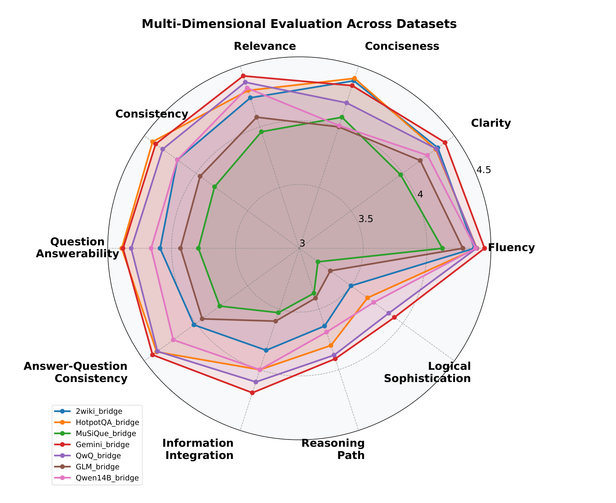
多維度拆解：邏輯複雜度與資訊整合領先明顯，簡潔度略遜人工資料集
Logical
Sophistication
HopWeaver 各版本在此維度
的評分普遍高於三個人工
資料集
Information
Integration
作者特別點名的另一個
明顯領先維度
Conciseness
唯一人工資料集（HotpotQA／
2Wiki）略占優勢的維度
Source: Figure 4, Shen et al., 2026 (ACL 2026 / aclanthology.org/2026.acl-long.1295); 縱軸截斷為 [3.0, 4.5]（完整量表 [1, 5]）
Notes:
這張雷達圖把 Table 1 的單一平均分拆解成九個更細緻的品質維度。紅線（Gemini_bridge）幾乎在每個維度都貼齊或超越其他資料集，特別是在 Logical Sophistication（邏輯複雜度）與 Information Integration（資訊整合）兩個維度上，HopWeaver 各版本明顯拉開差距——這正好呼應了它『需要真正跨文件推理』的設計目標。唯一的例外是 Conciseness（簡潔度），人工資料集在這個維度上略占優勢，作者也在正文中坦承這一點，而不是迴避負面結果。

Slide 12
從 Q-Only 到 Q+Docs 的巨大進步，證明問題確實需要跨文件證據才能作答
Bridge 問題
Comparison 問題
模型 | Q-Only EM | Q-Only F1 | Q+Docs EM | Q+Docs F1
GPT-4o | 29.0 | 40.5 | 51.0 | 65.0
Claude-3.7-Sonnet | 23.0 | 33.0 | 50.0 | 62.0
Llama-3.3-70B | 18.0 | 30.6 | 45.0 | 60.9
Qwen3-8B | 10.0 | 22.3 | 47.0 | 60.2
模型 | Q-Only EM | Q-Only F1 | Q+Docs EM | Q+Docs F1
GPT-4o | 69.0 | 70.5 | 94.0 | 94.2
Claude-3.7-Sonnet | 47.0 | 50.2 | 91.0 | 93.4
Llama-3.3-70B | 49.0 | 51.8 | 74.0 | 78.9
Qwen3-8B | 50.0 | 55.4 | 62.0 | 66.0
GPT-4o 的 Bridge EM 從 29.0% 升到 51.0%，Compare EM 從 69.0% 升到 94.0%；連 Qwen3-8B 的 Compare F1 也從 55.4% 跳到 66.0%——顯示證據確實不可或缺。
Source: Table 2 (100 samples), §5.2, Shen et al., 2026 (ACL 2026 / aclanthology.org/2026.acl-long.1295)
Notes:
這是可答性與難度評估的結果：把同一批問題分別餵給模型，一次只給問題（Q-Only），一次連黃金文件一起給（Q+Docs）。所有模型在所有設定下都出現大幅進步，證明這些問題單靠模型的內部知識答不出來，必須依賴 HopWeaver 提供的證據文件。同時也能看到 Comparison 問題在 Q+Docs 設定下普遍逼近 90% 以上的高分，而 Bridge 問題即使有證據，最高也只到 65% 左右，反映 Bridge 類型的跨文件推理難度更高。

Slide 13
個別證據文件多能被檢索到，但同時找齊全部證據仍然困難
檢索方法 | MAP | Recall@5 | Recall@10 | Recall@20 | NDCG@5 | NDCG@10 | Support F1
BM25 | 0.5605 | 0.6150 | 0.6650 | 0.7050 | 0.6305 | 0.6510 | 0.2217
GTE | 0.5092 | 0.5600 | 0.5900 | 0.6250 | 0.5828 | 0.5946 | 0.1967
E5 | 0.4107 | 0.4600 | 0.5150 | 0.5800 | 0.4720 | 0.4943 | 0.1717
▸ 個別文件相當容易找到：BM25 的 Recall@20 達 0.7050，證實資料集確實根植於原始語料
▸ 但同時找齊「全部」必要證據明顯更難：三種檢索器的 Support F1 都只有 0.17–0.22（橙色標示）
▸ 這種「個別可尋、整體難齊」的落差正好驗證了問題的真正多跳性質——不能靠單一檢索命中取巧；
同時 BM25 > GTE > E5 的排序差異也顯示資料集能有效區分不同檢索策略的優劣
Source: Table 3, §5.3, Shen et al., 2026 (ACL 2026 / aclanthology.org/2026.acl-long.1295)
Notes:
證據可達性評估想回答兩個問題：黃金證據找不找得到？把所有必要證據『同時』找齊有多難？從 Recall@K 來看，個別文件的可及性相當高（BM25 Recall@20 超過 70%），說明問題確實紮根於真實語料，不是憑空捏造。但 Support F1（衡量完整證據集合的檢索準確率）普遍偏低，只有 0.17 到 0.22，這個落差正是多跳推理困難的來源——光找到一份文件不夠，還要同時找齊所有分散的證據才能真正回答問題。

Slide 14
換上更聰明的 RAG 方法，在 HopWeaver 資料集上未必贏得了「標準版」RAG
方法（F1-Score） | HopWeaver Bridge | HopWeaver Comparison | HotpotQA | 2WikiMultiHopQA
Standard RAG | 0.318 | 0.417 | 0.353 | 0.210
REPLUG | 0.226 (↓29%) | 0.483 (↑16%) | 0.312 (↓12%) | 0.211 (↑1%)
SuRe | 0.328 (↑3%) | 0.265 (↓36%) | 0.334 (↓5%) | 0.206 (↓2%)
FLARE | 0.136 (↓57%) | 0.303 (↓27%) | 0.280 (↓21%) | 0.339 (↑61%)
IRCoT | 0.158 (↓50%) | 0.279 (↓33%) | 0.415 (↑18%) | 0.324 (↑54%)
FLARE、IRCoT 等進階方法在 HopWeaver 資料集上分別大跌 57%／50%，
說明這些方法的優勢可能只是「吃準」了既有基準的推理模式，未必真正通用。
Source: Table 4 (FlashRAG toolkit), §5.4, Shen et al., 2026 (ACL 2026 / aclanthology.org/2026.acl-long.1295)
Notes:
這是用 FlashRAG 工具包對五種主流 RAG 方法做的端到端評測，括號內是相對 Standard RAG基線的百分比變化。可以看到在 HopWeaver 資料集上，多數『進階』RAG 方法反而不如最簡單的標準版 RAG，FLARE 和 IRCoT 甚至大跌 57% 和 50%。作者認為這說明這些方法在既有基準（HotpotQA、2WikiMultiHopQA）上的優勢，可能只是適應了那些資料集裡常見的特定推理模式，換一個問題結構更多元的資料集就未必能維持優勢——這正是 HopWeaver 作為壓力測試工具的價值所在。

Slide 15
微調過的 Reranker 與 Polisher 模組，各自帶來可驗證的品質與效率提升
消融一：Reranker 檢索策略
消融二：Polisher 模組效果（Original → Polished）
檢索策略 | 成功率(%)↑ | 平均嘗試次數↓
Standard Dense | 70.1 | 1.59
Diverse (MMR) | 70.9 | 1.62
Diverse+Rerank (ZS) | 74.0 | 1.32
Diverse+Rerank (FT，本文) | 75.3 | 1.17
生成模型 | 版本 | Bridge 多跳率(%) | Bridge 平均分 | Comp. 多跳率(%)/平均分
Gemini | Original | 95.2 | 4.26 | 98.0 / 4.42
Gemini | Polished | 96.4 | 4.27 | 98.6 / 4.45
QwQ-32B | Original | 97.6 | 4.20 | 97.2 / 4.36
QwQ-32B | Polished | 98.9 | 4.23 | 97.4 / 4.40
Qwen3-14B | Original | 96.8 | 4.03 | 94.0 / 4.34
Qwen3-14B | Polished | 96.9 | 4.09 | 95.9 / 4.36
GLM-4-9B | Original | 84.5 | 3.71 | 92.8 / 4.13
GLM-4-9B | Polished | 89.8 | 3.87 | 93.9 / 4.25
微調 reranker 讓成功率提升、嘗試次數下降；Polisher 對能力較弱的 GLM-4-9B 提升最明顯
（Bridge 平均分 3.71→3.87），對已經很強的 Gemini 邊際效益則較小。
Source: Table 5 & Table 6, §5.5, Shen et al., 2026 (ACL 2026 / aclanthology.org/2026.acl-long.1295)
Notes:
兩組消融實驗分別驗證了論文的兩個關鍵模組。左邊：把檢索策略從最基本的密集檢索，逐步疊加 MMR 多樣性、零樣本重排、到最終微調過的 reranker，成功率從 70.1% 一路提升到75.3%，平均嘗試次數也從 1.59 降到 1.17，證明微調確實讓合成更有效率。右邊：比較同一批問題在 Polisher 處理前後的分數，可以看到對能力較弱的 GLM-4-9B幫助最大（Bridge 平均分從 3.71 升到 3.87），而對已經很強的 Gemini-2.5-flash 邊際效益較小，說明 Polisher 在『資源受限』情境下的價值特別突出。

Slide 16
管線多數在早期就篩掉不合格候選，人工複核也驗證了框架的可靠性
▸ 拒絕統計顯示：Bridge 問題失敗中，78% 發生在 Step 3a（子問題生成失敗），
在進入昂貴的後續步驟前就被有效篩掉
▸ Comparison 問題的拒絕則主要來自 Step 2 屬性過濾（6.6%），Polisher 最終
拒絕率極低（Bridge、Comparison 皆為 3.1%／1.9%），顯示上游合成品質已經很高
▸ 成本分析：以 Gemini-2.5-flash 合成 1000 題約需 $7.90；若改用小型開源模型，
生成成本幾乎可以忽略不計
▸ 人工複核：LLM 裁判與人類多數決評分 94% 一致；隨機抽測 100 條推理路徑，
92% 邏輯正確，主要誤差來自「資訊落差」而非邏輯錯誤
78%
Bridge 拒絕案例集中在
Step 3a（子問題生成）
94% / 92%
LLM 裁判與人類一致率／
人工複核推理路徑正確率
$7.90
以 Gemini-2.5-flash 合成
1000 題多跳問題的預估成本
Source: Table 7, Appendix C.1/C.2/D, Shen et al., 2026 (ACL 2026 / aclanthology.org/2026.acl-long.1295)
Notes:
這一頁把三塊互補的驗證資訊放在一起：管線效率（Table 7）顯示大部分失敗都在早期、成本較低的步驟被篩掉，避免浪費昂貴的後續 API 呼叫；成本分析（Appendix D）給出具體數字——用最貴的 Gemini-2.5-flash 合成 1000 題只要不到 8 美元，遠低於人工標注的成本；人工驗證（Appendix C.1、C.2）則從另一個角度佐證框架的可靠性：LLM 裁判的判斷和人類專家的多數決有 94% 一致，隨機抽測的 100 條推理路徑裡92% 邏輯正確，僅有的少數錯誤多半是『資訊落差』（推理依賴了證據片段之外的資訊），而非結構性缺陷。

Slide 17
侷限於英文維基與骨幹 LLM 能力，但管線本身與語言、領域無關
▸ 侷限：合成問題的細膩程度受限於骨幹 LLM 的推理與語言能力；語料的涵蓋面與潔淨度
決定生成問題的廣度與事實準確性；全自動流程可能放大原始語料中既有的偏誤
▸ 實驗範圍聚焦英文維基百科，以便與 HotpotQA、2WikiMultiHopQA、MuSiQue 公平比較——
作者強調這反映的是資源限制，而非架構限制：只需替換語料與多語言嵌入模型
▸ 可擴展性：Bridge 合成流程可遞迴串接（本次目標文件變成下一輪來源文件），論文示範了
一個橫跨三份文件的 3-hop 問題（Didier Lockwood → Stéphane Grappelli → La Grosse Pomme 爵士俱樂部）
HopWeaver 證明了「不靠人工介入」的跨文件多跳問題合成是可行的，
合成出的資料集也真實暴露了先進 RAG 系統在特定推理模式之外的弱點。
Source: Limitations & §C.4, §6 Conclusion, Shen et al., 2026 (ACL 2026 / aclanthology.org/2026.acl-long.1295)
Notes:
總結收尾：作者坦誠列出三個侷限——合成品質受限於骨幹 LLM 能力、語料品質決定問題的事實準確性、全自動化可能放大原始語料的偏誤。特別說明實驗只用英文維基是資源限制而非架構限制，因為整個『先檢索、再合成』的管線本身與語言、領域無關，換一套語料和多語言嵌入模型即可套用。附錄裡也示範了一個橫跨三份文件、經過兩次遞迴串接的 3-hop 問題作為概念驗證。整體而言，這篇論文的貢獻不只是一個新資料集，而是驗證了一條完全自動化、可規模化的多跳問題合成路徑，並讓合成出的資料集反過來成為檢驗現有 RAG 系統穩健性的壓力測試工具。

